Slide 1
ГБОУ «Ново-Кинерская школа-интернат для детей с ограниченными возможностями здоровья», Республика Татарстан
Жизнь и творчество Габдуллы Тукая
Самигуллина Альбина Харисовна

Slide 2
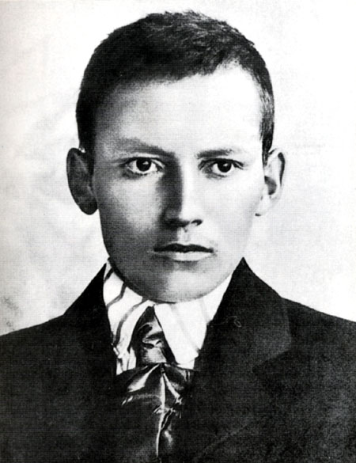
Габдулла Тукай
1886-1913

Slide 3
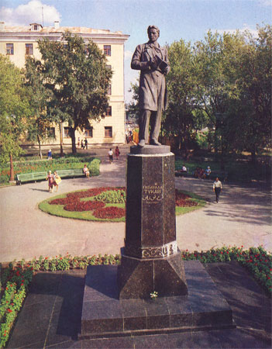
НАЧАЛО ПУТИ
Великий татарский поэт Габдулла Тукай прожил неполных 27 лет и всего восемь из них отдал литературному творчеству. И тем не менее творческое наследие его имеет непреходящую ценность. Верно сказано: большое видится на расстоянии. Так и происходит и с Тукаем: с годами глубже осознаем мы значение его творчества и величие его личности.

Slide 4
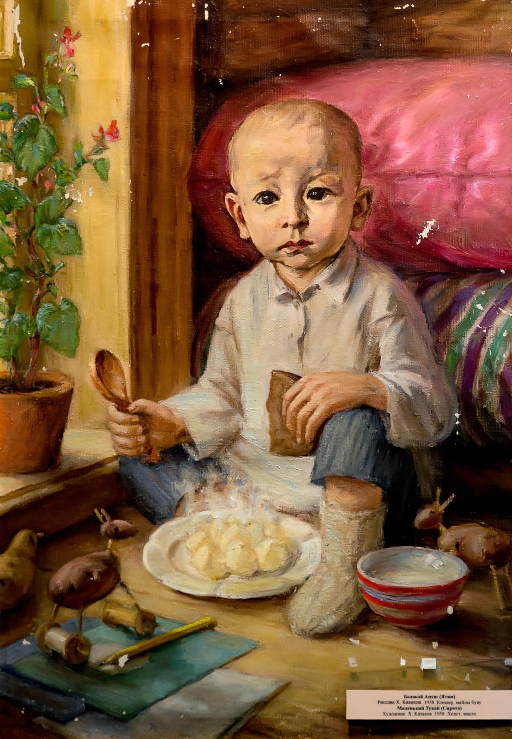
Колыбель поэта
1886-1894

Slide 5
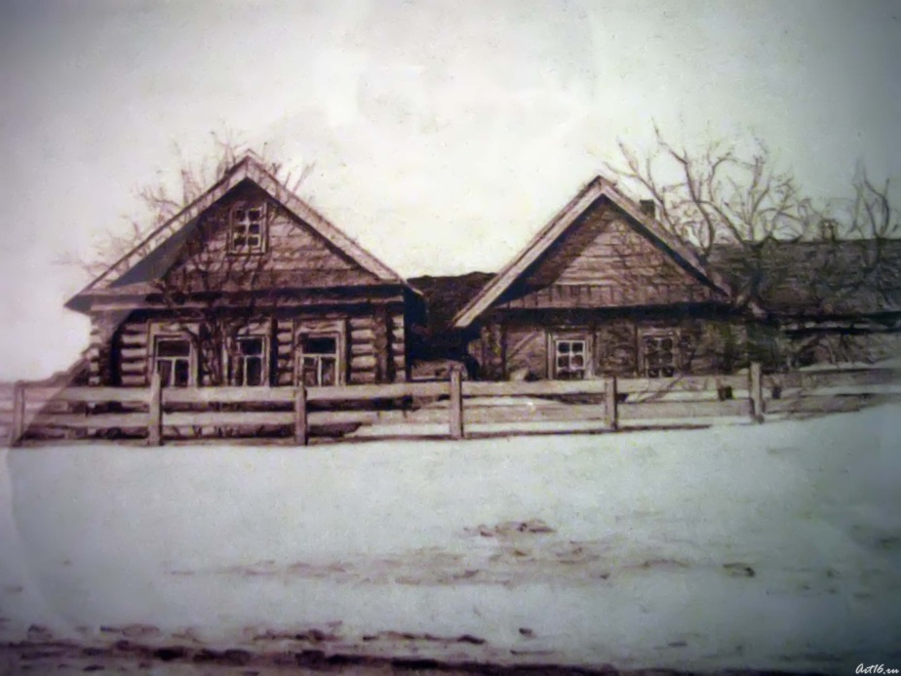
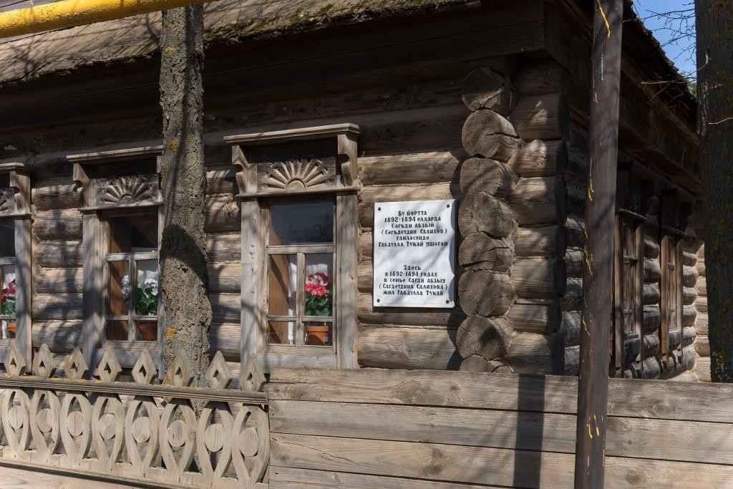
Здесь, в Кушлавыче, в семье муллы Мухаметгарифа и родился 26 (14) апреля 1886 года мальчик, будущий поэт Габдулла Тукай

Slide 6
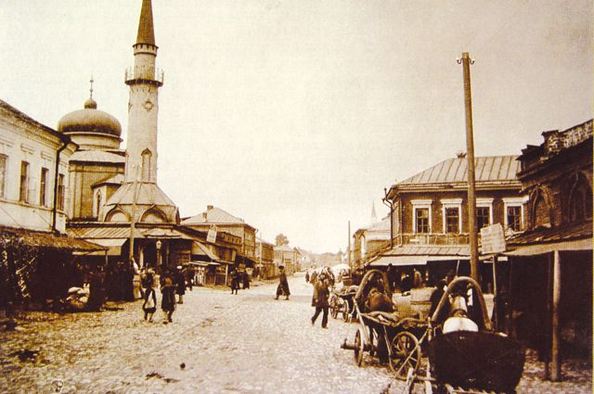
Судьба прогнала Габдуллу и из этого дома, от дедушки. Посадили его к ямщику и отправили в Казань, на Сенной базар. Там ремесленник Мухамметвали с его женой Газизой обрели себе сына – Габдуллу. Прожив здесь два года, вдруг Габдулла опять оказывается лишним, приемные родители захворали и его отправляют обратно в Училе.

Slide 7
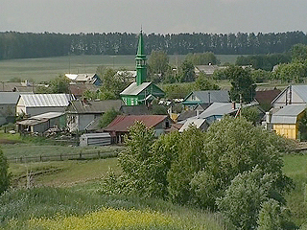
Деду через некоторое время удалось отдать Габдуллу крестьянину Сагди из соседней деревни Кырлай

Slide 8
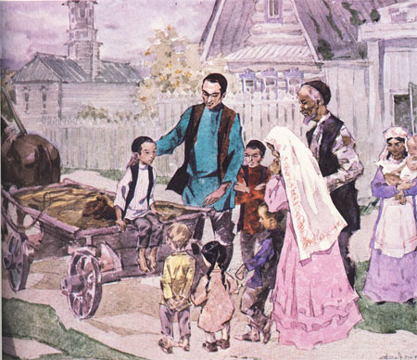
В Кырлае судьба отнеслась к мальчику благосклоннее. Здесь он начал учится. Жизнь в Кырлае дала ему обилие впечатлений, которые затем отразились в его творчестве.

Slide 9
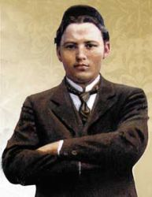
Крепнут крылья…
(1894-1913)

Slide 10
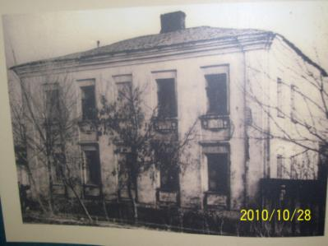
В начале зимы 1895 года Габдулла был взят в семью сестры своего родного отца, Газизы Забировой, в Уральск. Здесь он продолжил учится в медресе «Мутыгия» и одновременно посещал русский класс.

Slide 11
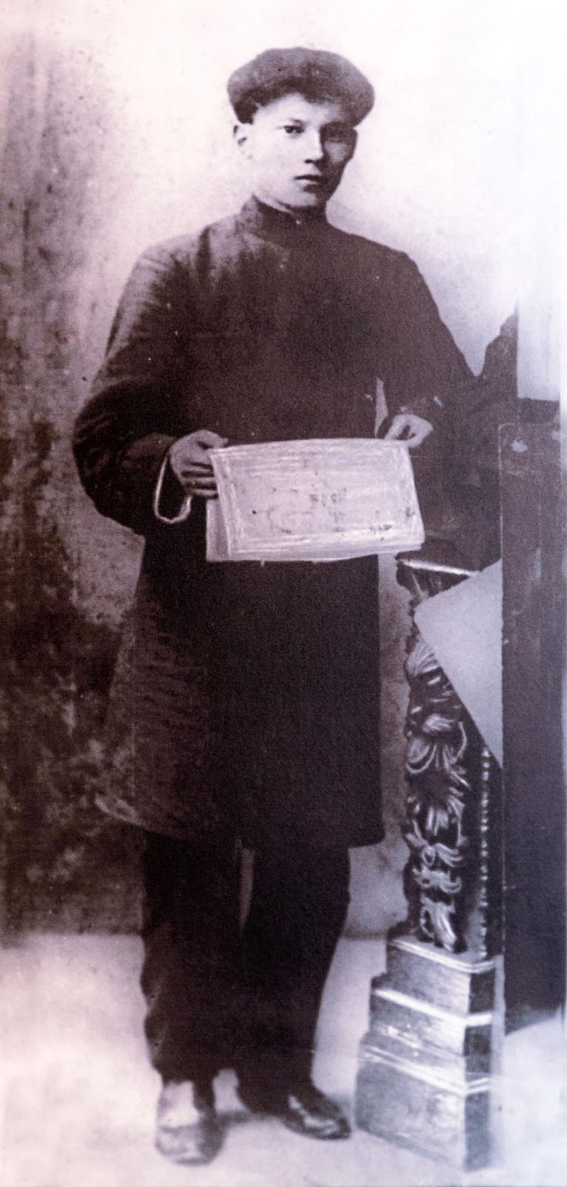
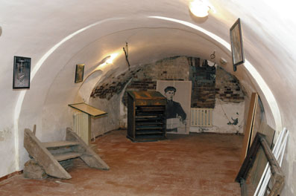
В 1905 году Габдулла поступил на работу в типографию: сначала наборщиком, а затем корректором и редактором.
За год с небольшим, Тукай написал около пятидесяти стихотворений, одну поэму а также больше сорока статей и фельетонов.

Slide 12
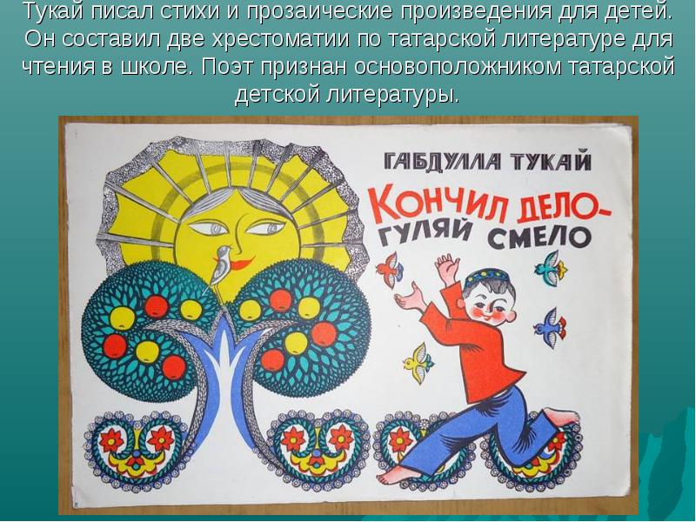

Slide 13
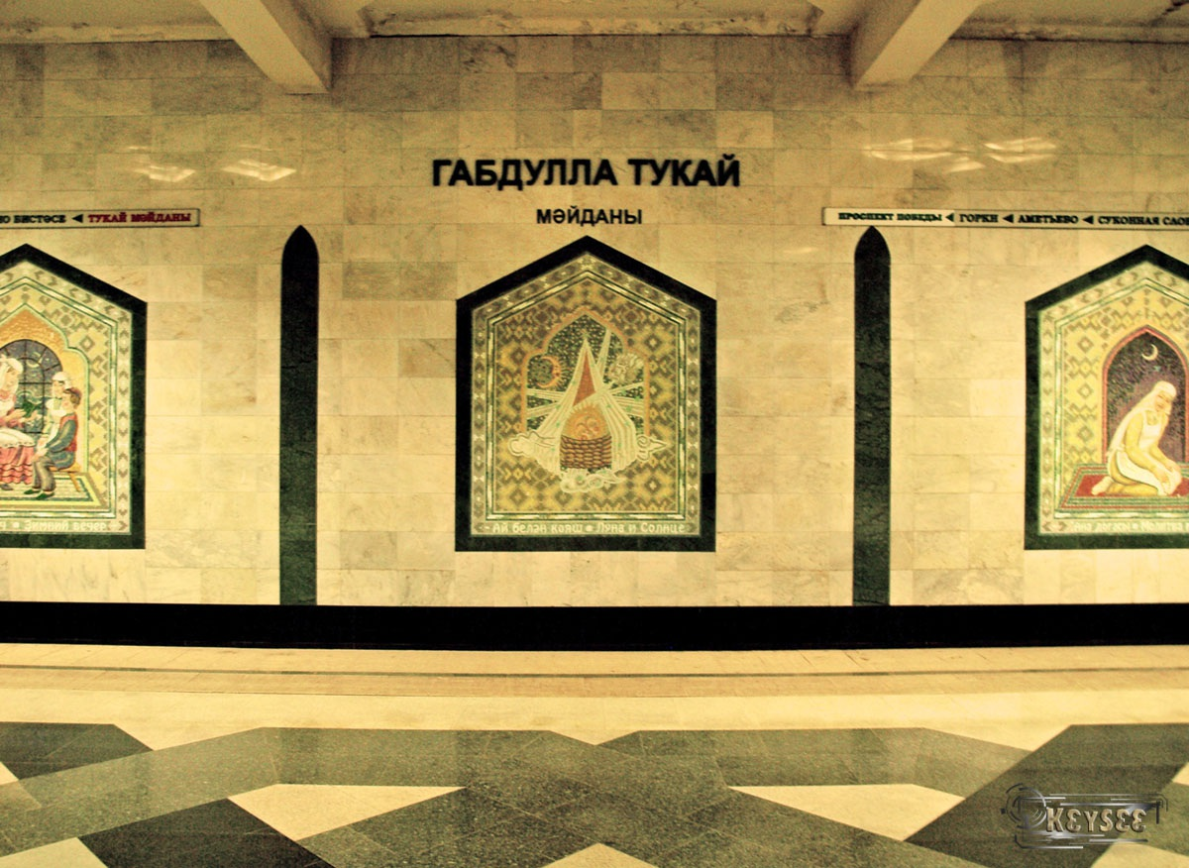
Станция метро

Slide 14
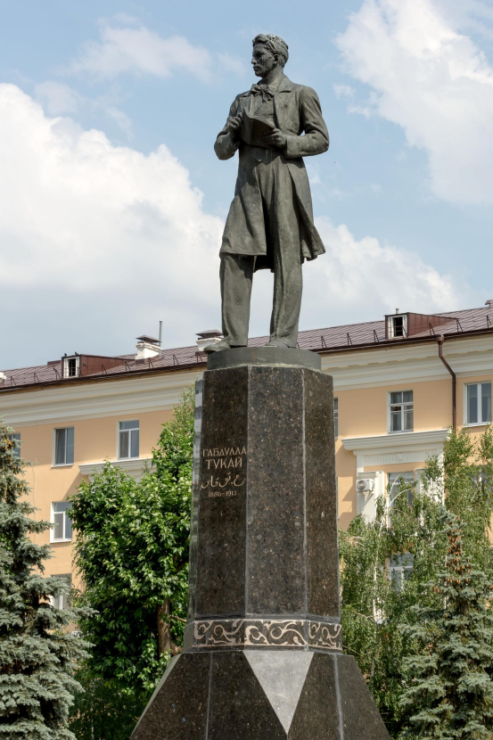
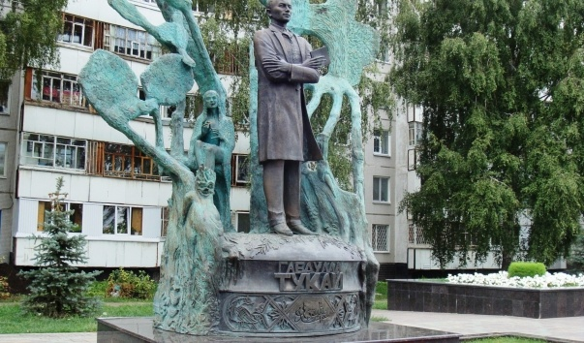
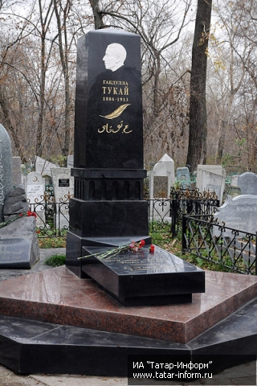
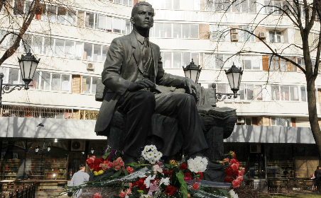
Памятники Габдулле Тукаю

Slide 15
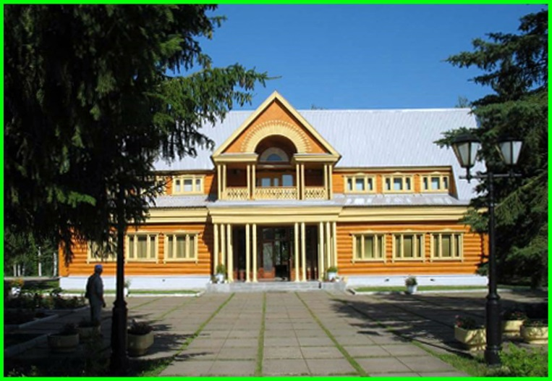
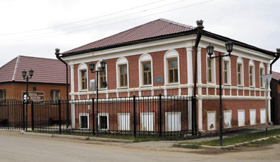
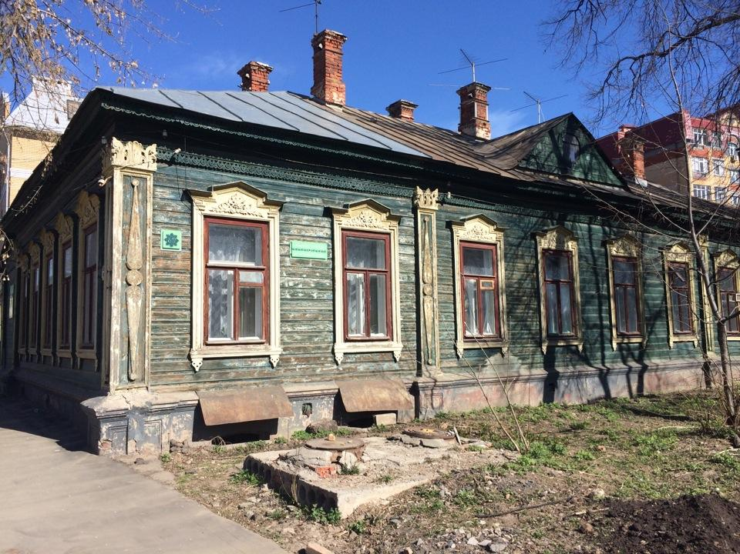
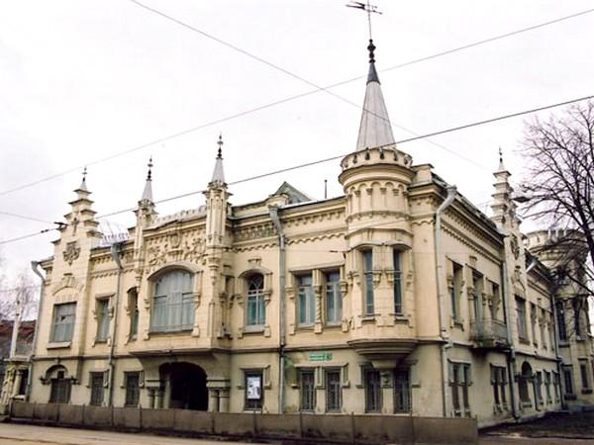
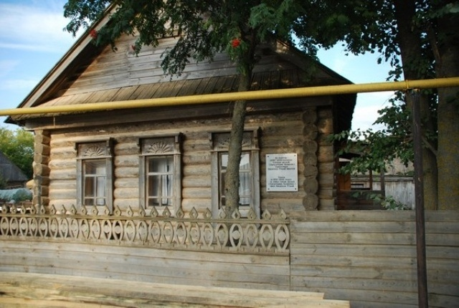
Музеи Г.Тукая

Slide 16
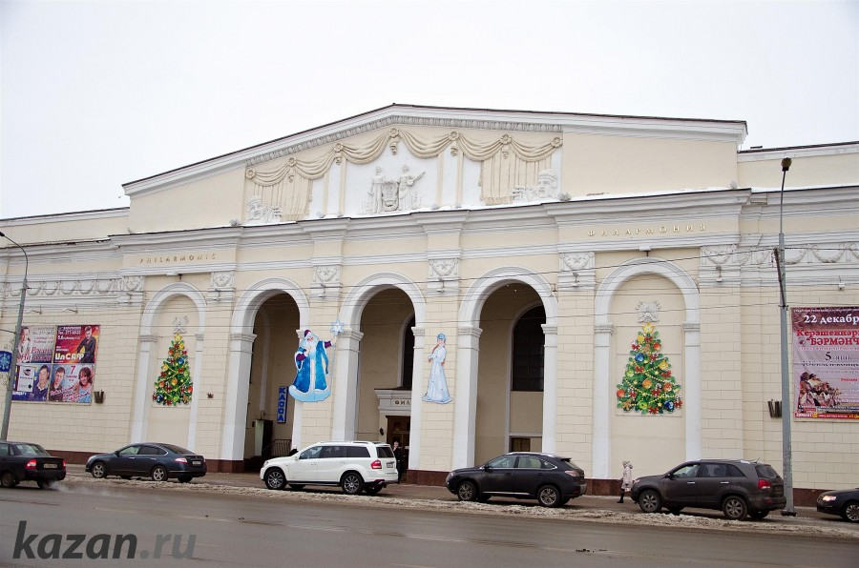
Татарская государственная филармония имени Габдуллы Тукая

Slide 17
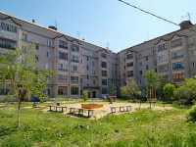
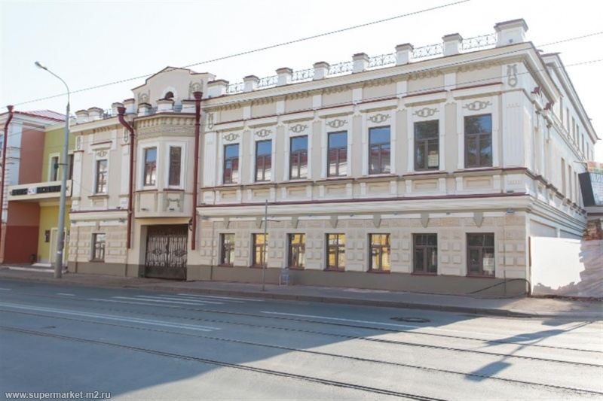
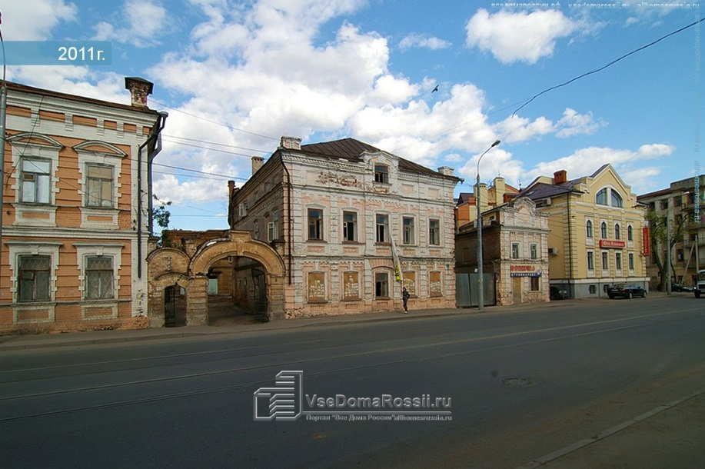
Улицы имени Г.Тукая

Slide 18
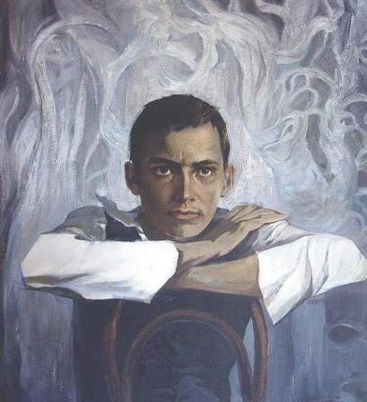
Тукай вошел в историю татарской литературы как великий поэт, заложивший основу новой национальной поэзии, как один из основоположников современного татарского языка. Творческая деятельность поэта продолжалось всего восемь лет. Он умер в возрасте 27 лет, оставив более 400 стихов, 9 поэм, 350 рассказов, очерков и воспоминаний.

